Slide 1



Beat em Up
Aluno: Joaquim Ferreira nº 10
Turma:TGPSI3
Prof. Orientador: Milton Aguiar
Data:06/07/2023

Slide 2
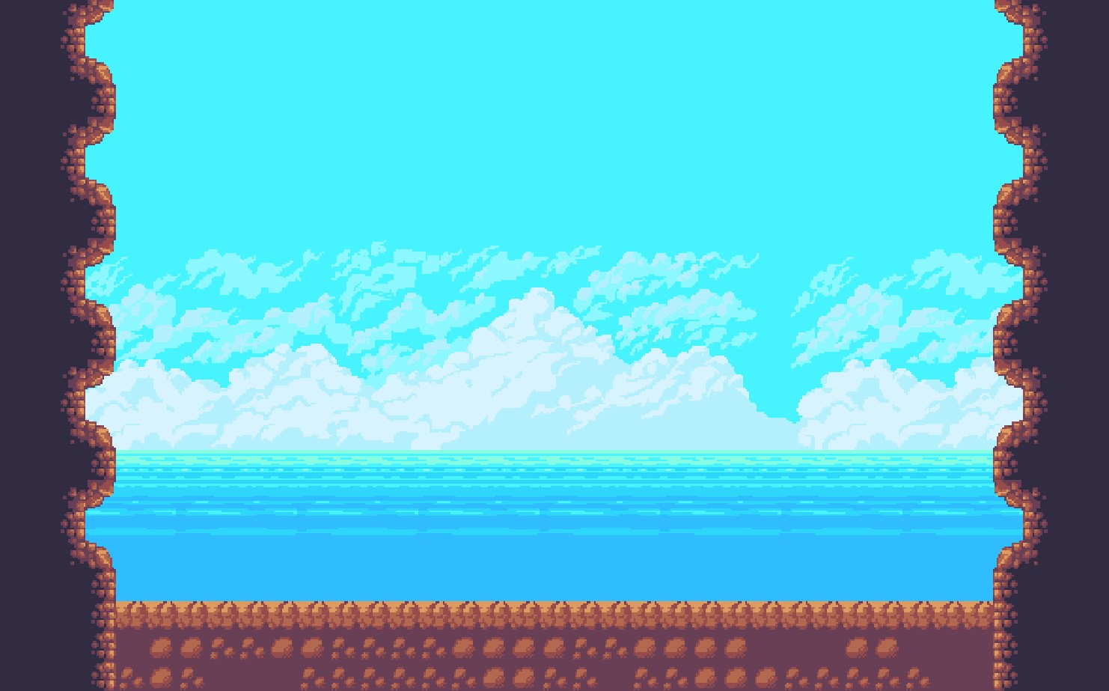

Plano para a PAP
Criar um Videojogo de combate:
Unreal Engine 5;
Multijogador;
Varias personagens;
Leader board.
Criar um Site:
Feito com Html e Css;
Vídeo informativo;
Botão para iniciar instalação.

Slide 3
Desvios do plano original
Utilização de Software diferente(Unity);
Removimento de multijogador e inserção de Combate com um chefe;
Uma única personagem;
Remoção do leader board.

Slide 4
Porque um videojogo?
Experiência com videojogos;
Curiosidades a cerca do tema.

Slide 5
Objetivos
Videojogo:
Sistema de movimento da personagem;
Sistema de combate;
“IA” do chefe;
Barras de vida;
Interface do utilizador.
Site:
Algumas informações sobre o jogo;
Um vídeo a demonstrar os controlos;
Um botão para instalar o jogo.

Slide 6
Pesquisa
YouTube:
Cobra Code;
Coding in Flow;
Brackeys;
Bmo.
ChatGpt:
Tratamento de erros.

Slide 7
Tecnologias utilizadas:
Unreal Engine 5:
Software de desenvolvimento de videojogos;
Desenvolvida pela Epic Games;
Unity:
Software de desenvolvimento de videojogos;
Facilidade de uso;
Enorme comunidade de desenvolvedores.
VisualStudio:
É um ambiente de desenvolvimento integrado desenvolvido pela Microsoft.
C#:
É uma linguagem de programação orientada a objetos desenvolvida pela Microsoft.

Slide 8
Apresentação do Jogo

Slide 9
Testes Realizados
Unreal Engine 5:
Efetuei 4 testes com resultados positivos e 1 que falhou.
Unity:
No total efetuei 12 testes;
O 1º ao 3º teste serviu para testar o movimento da personagem;
Os seguintes dois testes serviu para verificar o combate do jogo;
O 6º teste serviu para verificar a funcionalidade da barra de vida;
Nos testes 7 e 8 verifiquei as funcionalidades do chefe;
Os restantes testes servirão para verificar se os menus estavam funcionais.

Slide 10
Objetivos atingidos
Videojogo:
Criar uma personagem animada com movimentos funcionais;
Criar um sistema de combate simples;
Criar um chefe com “Inteligência Artificial”;
Criar um mapa;
Criar uma interface de utilizador.
Site:
Criar vídeo informativo;
Criar um botão de instalação.

Slide 11
Dificuldades encontradas
Terminar o jogo com a Unreal Engine 5;
Completar os meus objetivos;
Gerir o meu tempo.

Slide 12
Planos futuros
Para o Videojogo:
Melhorar a “IA” do chefe;
Adicionar novos mapas;
Criar um sistema de pontuação;
Adicionar novas personagens;
Para o Site:
Criar um fórum para os utilizadores;
Adicionar um leaderboard.

Slide 13
Agradecimentos:
Amigos;
Canais de Youtube:
Cobra Code;
Coding in Flow;
Brackeys;
Bmo;
Professores da área de informática da escola.

